Slide 1
Влияние природы замещения хлоринового макроцикла на эффективность генерации синглетного кислорода
Моршнев Филипп Константинович
1 курс аспирантуры, ИХР
Руководитель: д.х.н. Кустов А.В.
Объединенный физико-химический центр растворов ИХР РАН и ИГХТУ

Slide 2
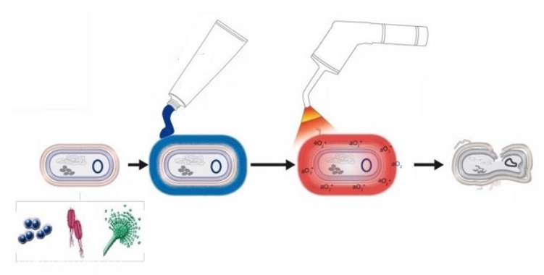
1
Фотодинамическая терапия
Принцип ФДТ:
Препараты:
Производное бензопорфина – визудин
Производное гематопорфирина – фотофрин
Производное хлорина е6 – фотолон
Производное бактериохлорофилла – тукад
Производное фталоцианина - фотосенс
Патогенные клетки
Излучение
(600 – 850 нм)
ФС
Требования, предъявляемые к фотосенсибилизатору:
Высокий коэффициент экстинкции в красной области спектра
Высокий выход генерации синглетного кислорода
Способность растворяться в биологических средах
Слабая агрегация в водных растворах
Тропность к атипичным или микробным клеткам
ФДТ
Гибель клетки
Синглетный кислород

Slide 3
Исследованные фотосенсибилизаторы
2
I
II
III
IV
V
VI

Slide 4
Исследованные фотосенсибилизаторы
3
VII
VIII
IX
X

Slide 5
Квантовый выход синглетного кислорода
4
Уравнение для расчёта квантового выхода синглетного кислорода (Φ_{Δ}):
$$Φ_{\text{Δ}}=\frac{k_{d ФС}}{k_{d Ст}} \frac{{IP}_{Ст}}{{IP}_{ФС}}{Φ_{\text{Δ}} }_{ФС,}$$
$$IP= \int_{{\text{λ}}_{1}}^{{\text{λ}}_{2}}{I_{0}\left(\text{λ}\right){\left(1−{10}^{−A}\right)}_{ }d\text{λ}},$$
где символ ФС относится к фотосенсибилизатору, Ст к стандарту, а величина k_{d} представляет собой константу скорости окисления ловушки.
где λ₁ и λ₂ граничные значения длин волн, где спектр поглощения ФС и спектр испускания панели перекрываются, I₀ (λ) интенсивность испускания светодиодной панели, A – оптическая плотность раствора.
Электронные спектры поглощения раствора ФС с 1,3-дифенилизобензофураном в 1-октаноле при различном времени облучения (интервал 1 мин)
Зависимость убыли оптической плотности ловушки на длине волны 444 нм от времени облучения растворов стандарта и исследуемого ФС

Slide 6
Квантовый выход синглетного кислорода
5
Φ_{Δ}ª = 0.63 ± 0.05
Φ_{Δ}^{b}= 0.65 ± 0.07
Φ_{Δ}ª = 0.63 ± 0.02
Φ_{Δ}ª = 0.49 ± 0.05
Φ_{Δ}^{b}= 0.47 ± 0.05
Φ_{Δ}ª = 0.64 ± 0.03
ª Значения, полученные методом химических ловушек
^{b} Значения, полученные из прямых измерений интенсивности люминесценции ¹О₂ при 1270 нм

Slide 7
Квантовый выход синглетного кислорода
5
Φ_{Δ} = 0.42 ± 0.02
Φ_{Δ} = 0.39 ± 0.02

Slide 8
Квантовый выход синглетного кислорода
6
Φ_{Δ}ª = 0.77 ± 0.02
Φ_{Δ}^{b}= 0.53 ± 0.05
Φ_{Δ}ª = 0.77± 0.02
Φ_{Δ}^{b}= 0.60 ± 0.06
Φ_{Δ}ª = 0.79 ± 0.02
НО
Φ_{Δ}ª = 0.60± 0.03
ª Значения, полученные методом химических ловушек
^{b} Значения, полученные из прямых измерений интенсивности люминесценции ¹О₂ при 1270 нм

Slide 9
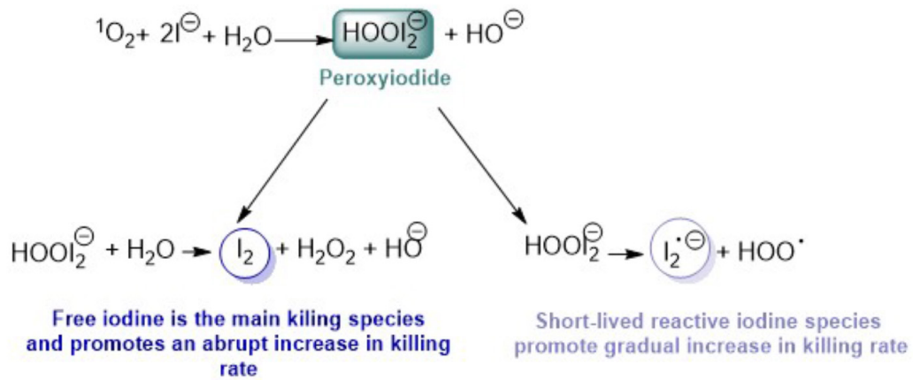
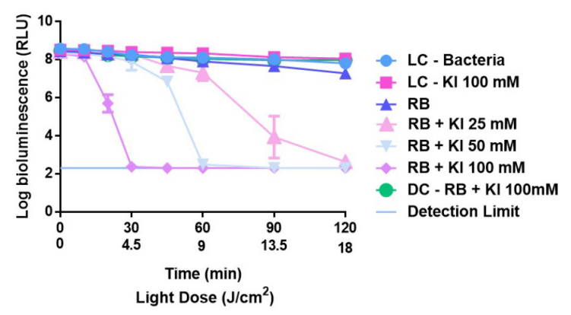
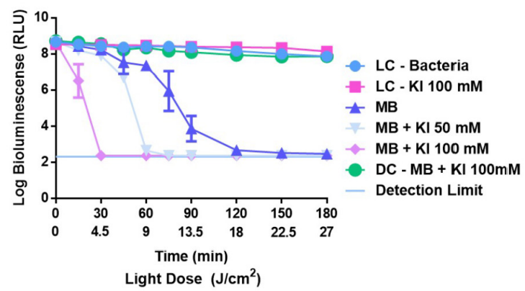
Фотоиндуцированное образование I₂
7
Схематическое изображение разложения пероксийодида, полученного взаимодействием ¹O₂ с I⁻. (Frontiers in Microbiology, V. 9, Article 2665)
Выживание биолюминесцентных E. coli во время АФДТ в присутствии фотосенсибилизаторов отдельно и в сочетании с KI. (Frontiers in Microbiology, V. 9, Article 2665)

Slide 10
Фотоиндуцированное образование I₂
8
Изменение интенсивности поглощения раствора дикатионного ФС + NH₄I в 1-октаноле с увеличением дозы поглощенного света (снизу–вверх, от зеленой до пурпурной кривой) (левая шкала); спектр поглощения раствора NH₄I + I₂ в 1-октаноле (правая шкала). Черная кривая – спектр поглощения р-ра ФС, красная -NH₄I (интенсивности поглощения в обоих случаях не зависят от дозы излучения).

